Slide 1









수소 충전소 최적 입지 선정
4조 할수있조
4조 이현범 강주영 고아름 김민형 한유정

Slide 2






목차
01
주제선정 이유
02
DS part 진행상황
03
DE part 진행상황
04
차주 진행 예정 사항

Slide 3






01
주제선정 이유

Slide 4
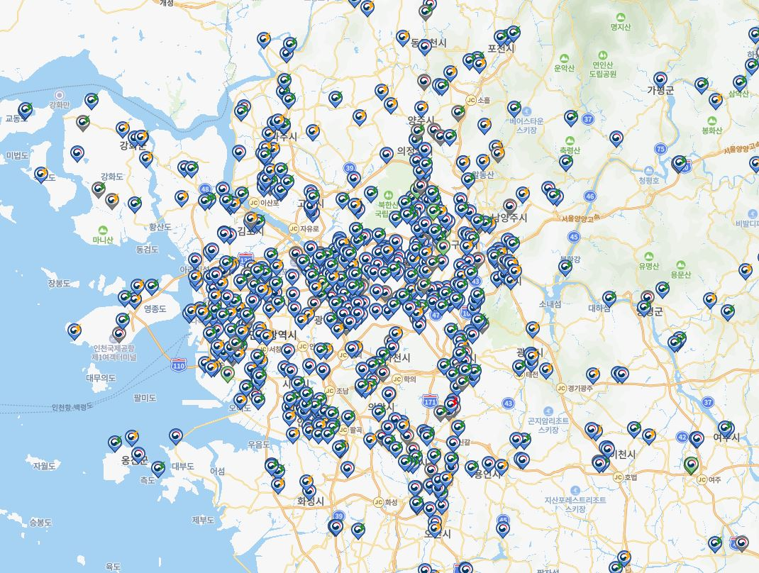
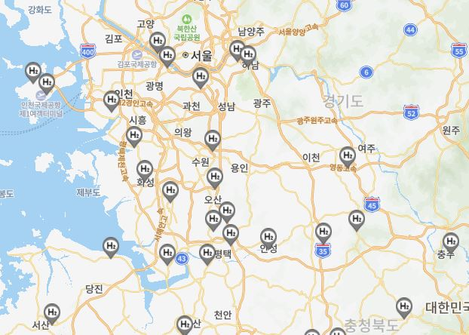
1. 주제선정 이유
전기차는 이미 충분한 수의
충전소가 설치되어 있음
하지만 수소 충전소의 수는
매우 부족해보임
환경은 뭘까?
수소 자동차 등록 수 등의
데이터를 이용해
충전소 입지 분석 및 추천
환경

Slide 5
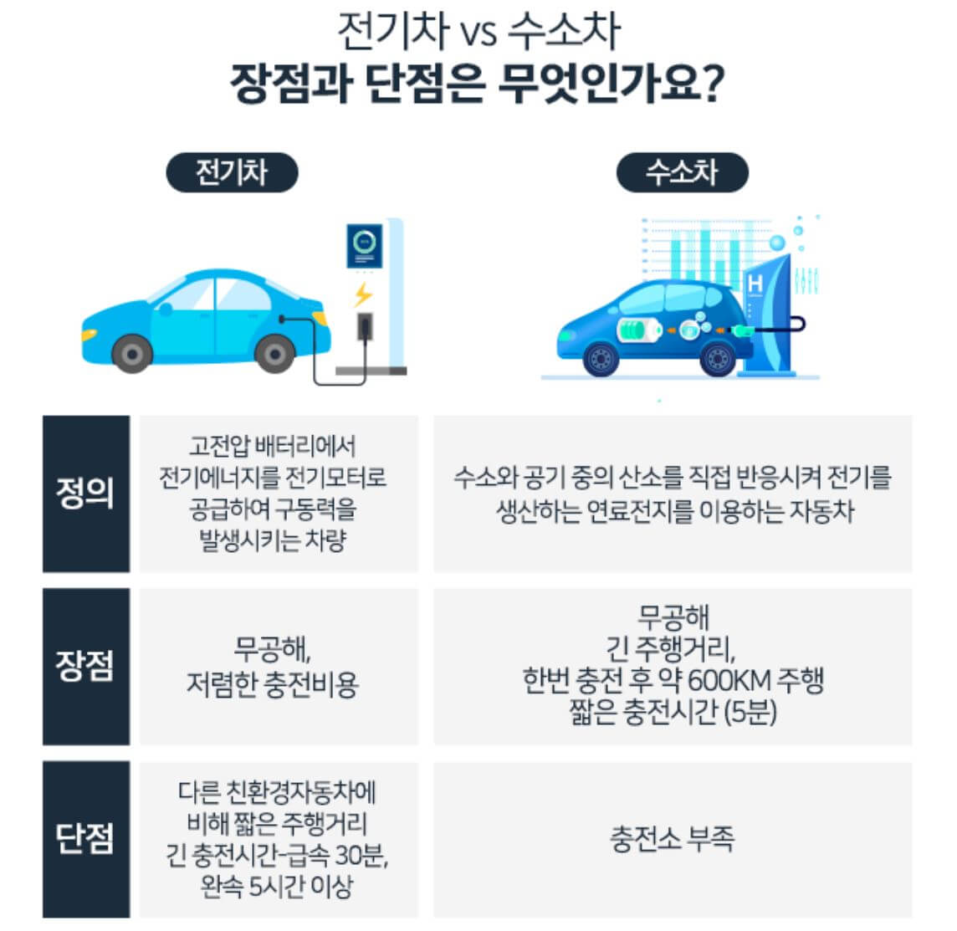
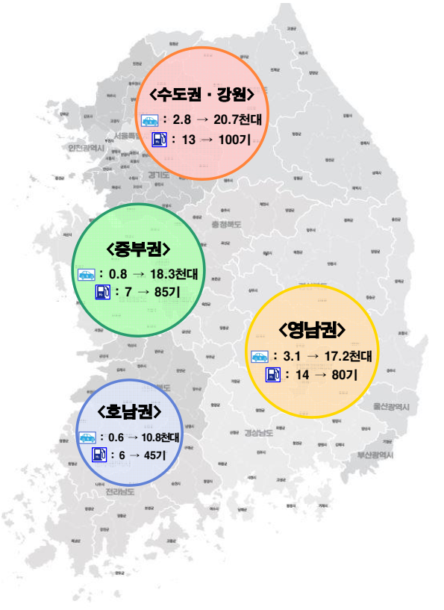
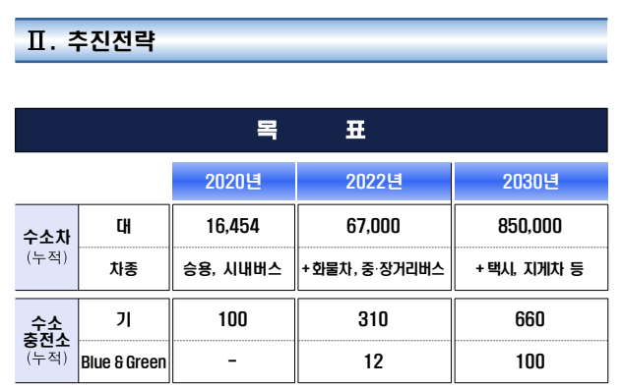
1. 주제선정 이유
환경은 뭘까?
환경
Fig. 수소차 보급 및 수소충전소 구축
예상도(‘20.6 -> ‘22)
Fig. 정부 수소차, 수소충전소 구축 목표
Fig. 전기차 vs 수소차

Slide 6




02
Ds part 진행상황

Slide 7
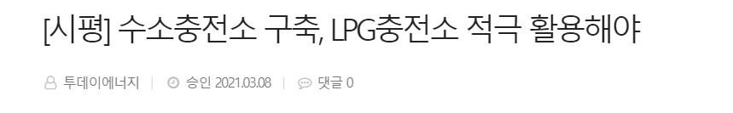
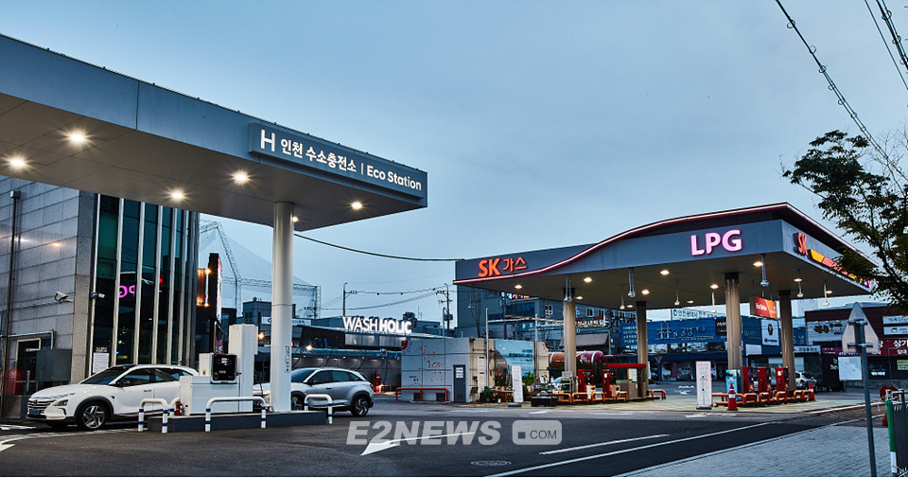
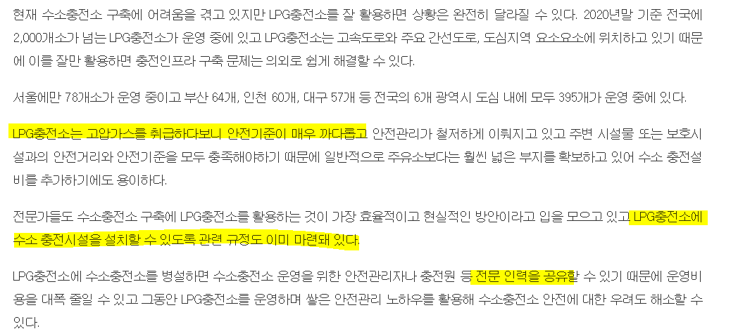
2. DS part 진행상황
수소충전소와 LPG충전소는 고압가스 규제를 받으며 정부에서도 LPG 충전소 활용 복합충전소를 구축할 계획을 가짐
서울 LPG 충전소 위치를 기반한 비지도 학습법인 k-means 클러스터링과 k-medoids 클러스터링을 활용하여
수소충전소 입지 분석 수행

Slide 8
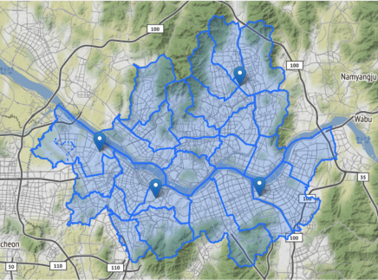
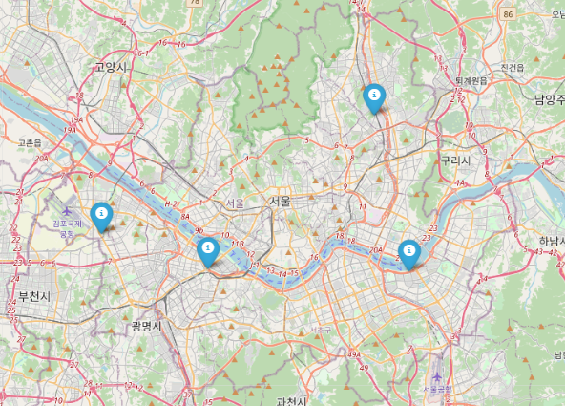
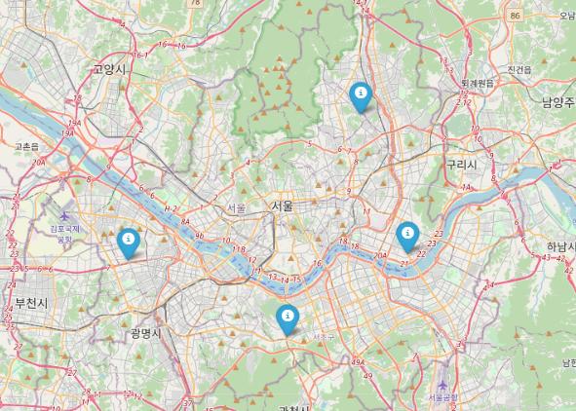
2. DS part 진행상황
Fig. 선행연구 K-medoids clustering (k =4)
Fig. K-means clustering (k =4)
Fig. 선행연구 K-medoids clustering (k =4)
K-means clustering 학습 결과 기존 논문에서 선정된 입지와 비슷함
K-medoids clustering 학습 결과 기존 논문 선정 입지와 약간의 차이가 있음
선행연구의 경우 2018년의 주유소 및 LPG 충전소 기반으로 최적입지를 선정하여 분석결과가 상이할 수 있음
K-means보다 K-medoids 클러스터링이 이상치의 영향을 덜 받기 때문에 예상되는 입지가 달라질 수 있음

Slide 9
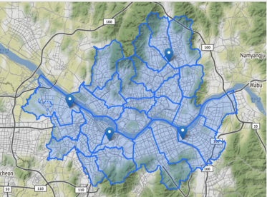
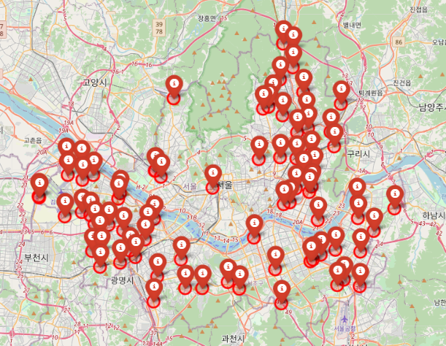
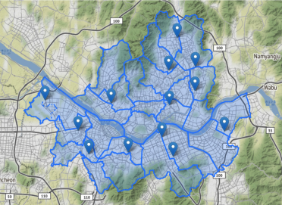
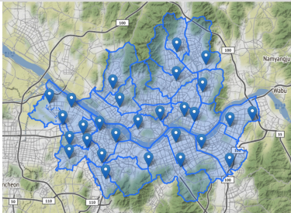
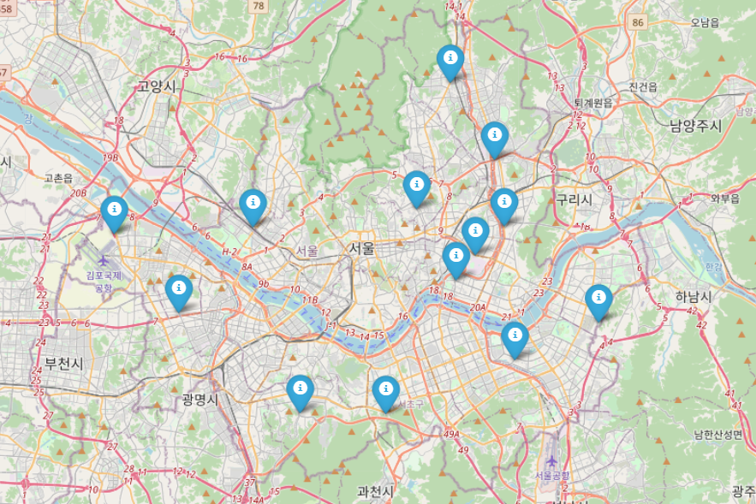
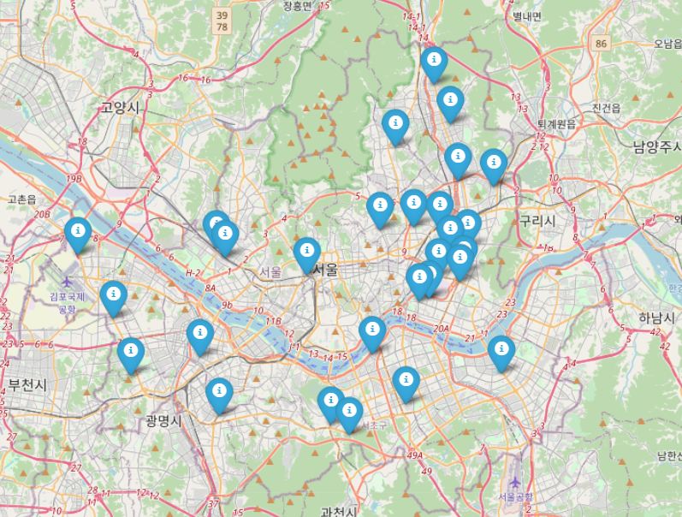
2. DS part 진행상황
(a) k =4
(a) k =4
LPG 충전소
(b) k =13
(c) k = 28
(b) k =13
(c) k =28
Fig. 선행연구 K-medoids clustering
Fig. 선행연구 K-medoids clustering

Slide 10
03
DE part 진행상황

Slide 11
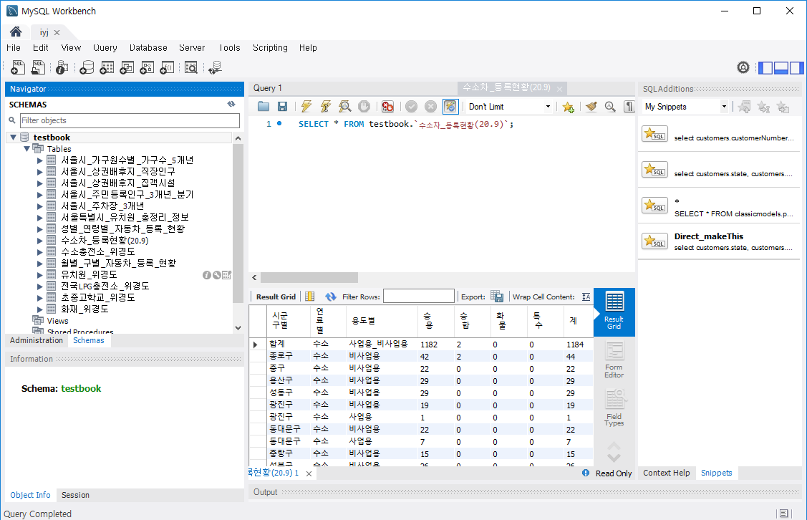
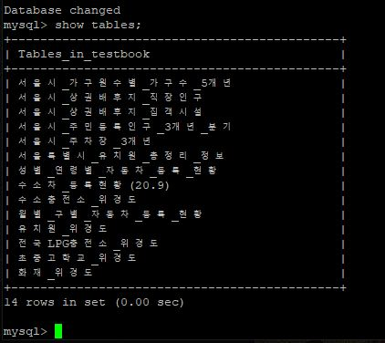
3. DE part 진행상황
Mysql DB 연결
Local Mysql
workbench
AWS Mysql
DB

Slide 12
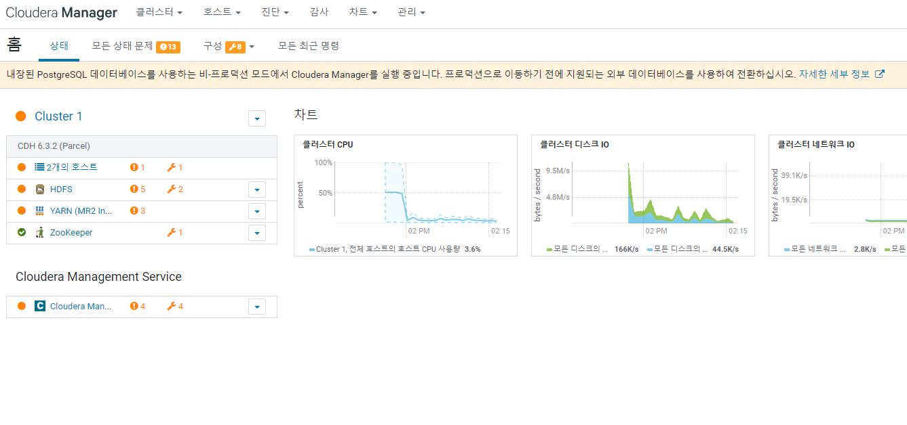
3. DE part 진행상황
Cloudera Manager 설치 및 구동 확인

Slide 13
04
차주 진행예정 사항

Slide 14
4. 차주 진행예정 사항
차주 예정
DS part
DE part
수소차 등록 현황 기준
K-medoids clustering 수행
Cloudera manager 활용방안 구상
기존의 수소충전소 위치를 제외한 K-medoids clustering 수행
Hadoop, Spark, kafka
설치 및 활용 방안 논의
MCLP 방법론 학습 및 코드 작성
데이터 전처리
서울시 경계선이 추가된 지도 시각화

Slide 15
데이터 list
서울시 데이터
서울시 차종별.규모별 자동차등록현황 통계
서울시 자동차등록현황(성별/연령별) 통계
서울시 우리마을가게 상권분석서비스(상권.상권배후지-직장인구)
서울시 우리마을가게 상권분석서비스(상권,상권배후지-집객시설)
서울시 우리마을가게 상권분석서비스(상권,상권배후지-추정유동인구)
서울시 주민등록인구(동별)통계
서울시 공영주차장 통계
서울시 가구원수별 가구수(동별)통계
수소 자동차 관련 데이터
수소차충전소 위치정보
수소차 등록 현황
LPG 관련 데이터
한국가스안전공사 전국 LPG 충전소 현황
화재발생률
지역별 화재 건수(소방청 국가 화재정보센터)
서울시 보호구역
이동 충전차량은 그 외면으로부터 1종 보호시설까지 17m, 2종 보호시설까지는 12m이상의 안전거리를 유지할 것
1종 보호시설
학교ㆍ유치원ㆍ어린이집ㆍ놀이방ㆍ어린이놀이터ㆍ학원ㆍ병원(의원을 포함 한다)ㆍ도서관ㆍ청소년수련시설ㆍ경로당ㆍ시장ㆍ공중목욕탕ㆍ호텔ㆍ여관ㆍ 극장ㆍ교회 및 공회당(公會堂)
2종 보호시설
주택
문화재

Slide 16


환경을 보호하는 멋진 사람 되기 프로젝트 !

